Slide 1



NÀM
ỦY BAN NHÂN DÂN QUẬN GÒ VẤP
Môn: Địa Lí lớp 4
BÀI 13: HOẠT ĐỘNG SẢN XUẤT
CỦA NGƯỜI DÂN Ở ĐỒNG BẰNG BẮC BỘ.

Slide 2




Những điều em cần lưu ý
Chuẩn bị đầy đủ sách vở và đồ dùng học tập
Tập trung lắng nghe
Chủ động ghi chép
Thực hiện theo yêu cầu của giáo viên

Slide 3
ĐỊA LÍ LỚP 4
Hoạt động sản xuất của người dân
ở đồng bằng Bắc Bộ

Slide 4
Đồng bằng Bắc Bộ là nơi có dân cư như thế nào?
Đồng bằng Bắc Bộ dân cư tập trung đông đúc nhất cả nước

Slide 5
Nêu đặc điểm về nhà ở của người dân
ở đồng bằng Bắc Bộ thời xưa.
Nhà ở quay về hướng nam để tránh nắng mùa hè, tránh rét vào mùa đông, nhà được xây dựng chắc chắn tránh bão, mưa lớn, trước nhà có sân, trong vườn có ao, quanh nhà trồng cây,...

Slide 6




Hoạt động 1
Vựa lúa lớn thứ hai của cả nước

Slide 7
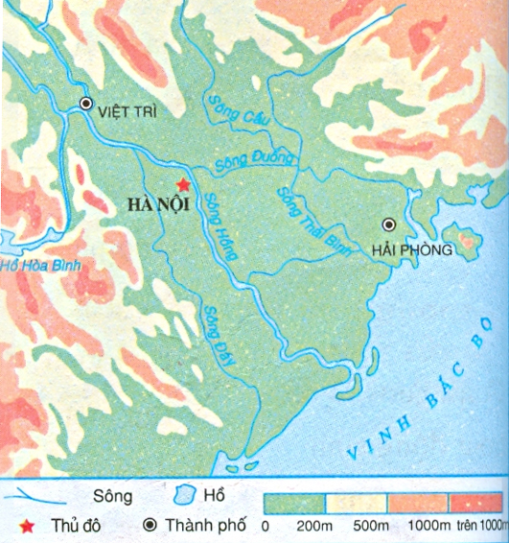

Slide 8
1. Vựa lúa lớn thứ hai của cả nước
Đồng bằng Bắc Bộ có những thuận lợi nào để trở thành vựa lúa lớn thứ hai của cả nước?
Đất phù sa màu mỡ
Vựa lúa lớn thứ
hai của cả nước
Nguồn nước dồi dào
Người dân có nhiều kinh nghiệm trồng lúa

Slide 10
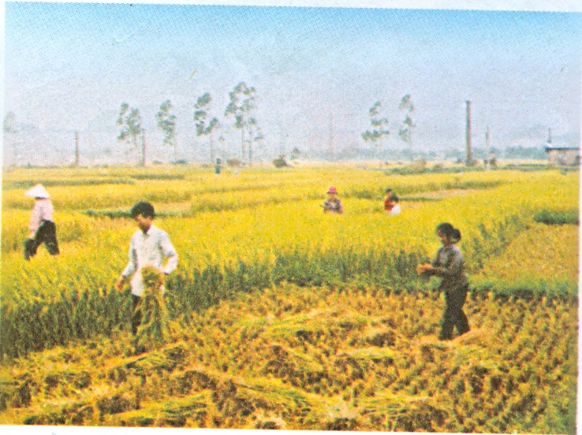
Cánh đồng lúa đang thu hoạch của người dân ở ĐBBB.

Slide 11
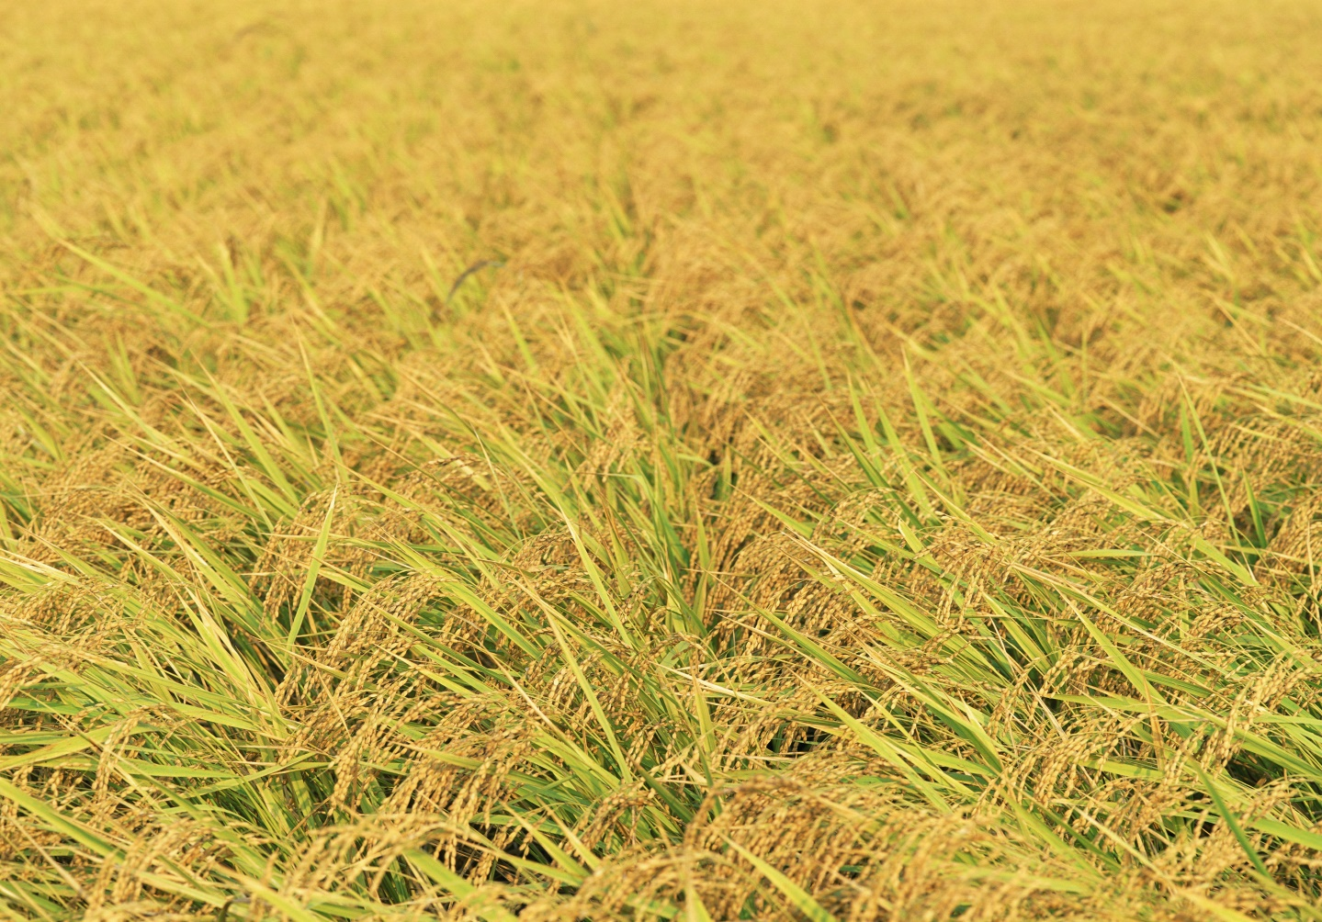
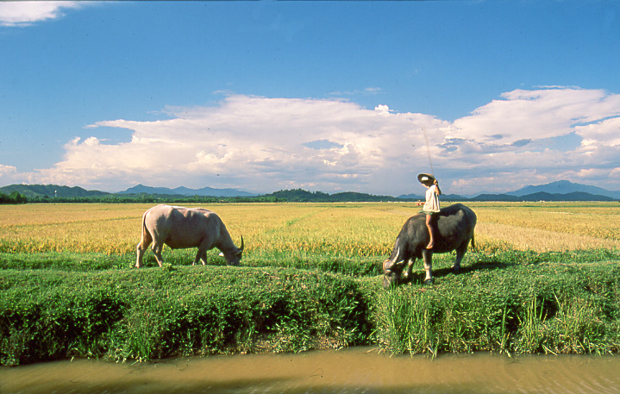
Cánh đồng lúa sắp thu hoạch của người dân ở ĐBBB.

Slide 12
Quan sát các hình và nêu thứ tự các công việc cần phải làm trong việc sản xuất lúa gạo của người dân ở đồng bằng Bắc Bộ.

Slide 13
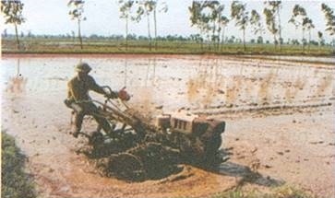
Làm đất

Slide 14
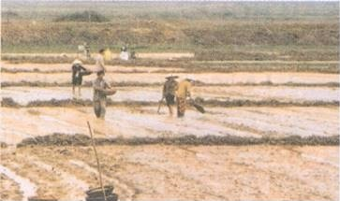
Gieo mạ

Slide 15
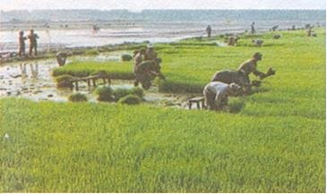
Nhổ mạ

Slide 16
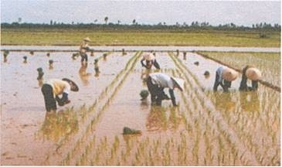
Cấy lúa

Slide 17
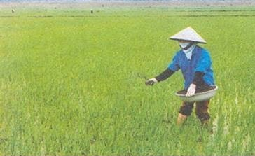
Chăm sóc lúa

Slide 18
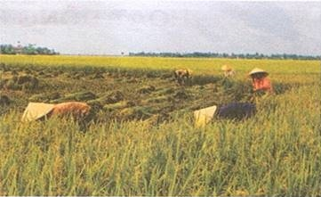
Gặt lúa

Slide 19
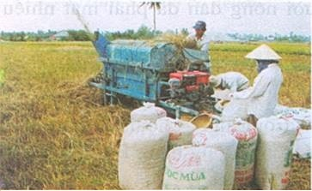
Tuốt lúa

Slide 20
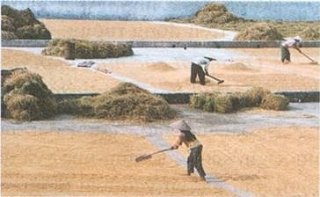
Phơi lúa (thóc)

Slide 21
Các công việc cần phải làm trong việc sản xuất lúa gạo
Làm đất
Gieo mạ
Nhổ mạ
Cấy lúa
Chăm sóc lúa
Gặt lúa
Tuốt lúa
Phơi lúa (thóc)
Em có nhận xét gì về công việc sản xuất lúa gạo của người dân đồng bằng Bắc Bộ nói riêng và người dân cả nước nói chung?

Slide 22
Cây trồng và vật nuôi ở đồng bằng Bắc Bộ
Ngoài lúa gạo, người dân đồng bằng Bắc Bộ còn trồng những loại cây nào khác?

Slide 23
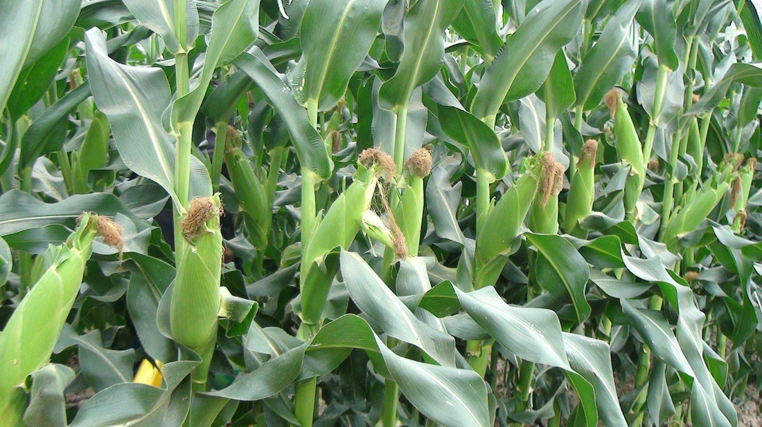
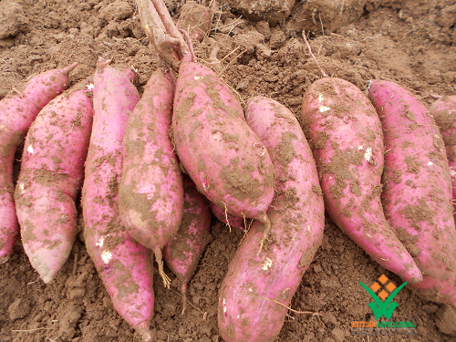
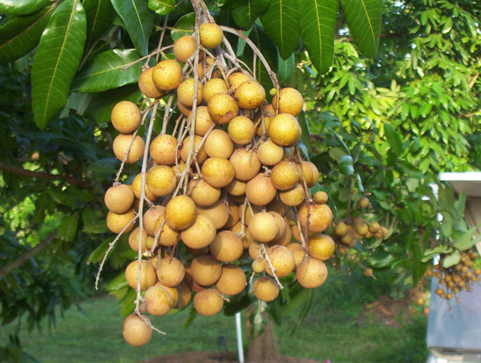
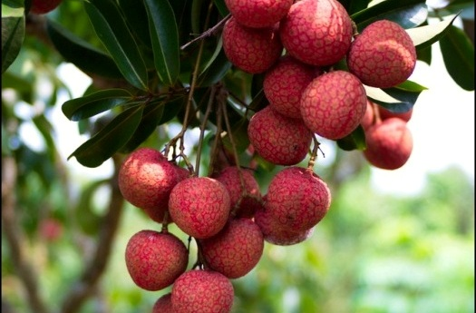
Bắp (Ngô)
Khoai lang
Nhãn
Vải

Slide 24
Bên cạnh việc trồng trọt các loại cây, người dân nơi đây còn nuôi những con vật gì?

Slide 25
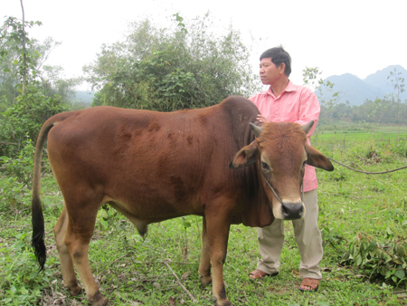
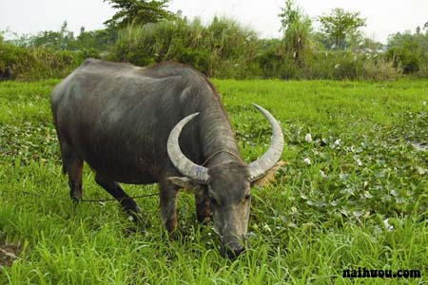
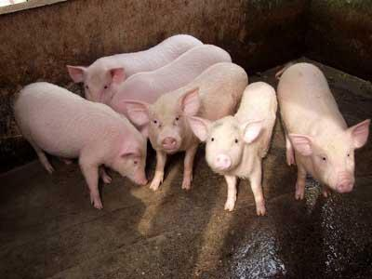
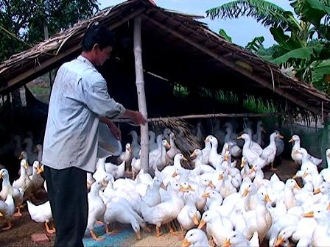
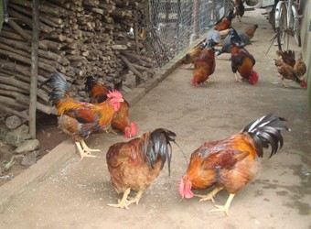
Nuôi trâu, bò
Nuôi heo
Nuôi vịt
Nuôi gà

Slide 26
Tại sao ở đây nuôi nhiều lợn, gà, vịt?
Do nguồn thức ăn có sẵn từ lúa gạo, cám, ngô, khoai.

Slide 27
Hoạt động 2
Vùng trồng rau xứ lạnh

Slide 28

2. Vùng trồng rau xứ lạnh
Quan sát bảng số liệu dưới đây, em hãy cho biết Hà Nội có mấy tháng nhiệt độ trung bình dưới 20ºC?Là những tháng nào?
Tháng | 1 | 2 | 3 | 4 | 5 | 6 | 7 | 8 | 9 | 10 | 11 | 12
Nhiệt độ (ºC) | 17 | 17 | 20 | 24 | 27 | 28 | 29 | 28 | 27 | 25 | 21 | 18
Bảng số liệu về nhiệt độ trung bình tháng ở Hà Nội

Slide 29
Tháng | 1 | 2 | 3 | 4 | 5 | 6 | 7 | 8 | 9 | 10 | 11 | 12
Nhiệt độ. (⁰C) | 17 | 17 | 20 | 24 | 27 | 28 | 29 | 28 | 27 | 25 | 21 | 18
Có 3 tháng nhiệt độ dưới 20⁰c. Đó là các tháng: 12; 1; 2.
Hà Nội có mấy tháng nhiệt độ trung bình dưới 20⁰c ? Đó là những tháng nào?
Đó là thời gian của mùa nào trong năm?
Đó là thời gian của mùa đông trong năm.
Mùa đông ở đồng bằng Bắc Bộ kéo dài trong mấy tháng?
Mùa đông ở đồng bằng Bắc Bộ kéo dài trong 3 tháng.

Slide 30
Tháng | 1 | 2 | 3 | 4 | 5 | 6 | 7 | 8 | 9 | 10 | 11 | 12
Nhiệt độ. (⁰C) | 17 | 17 | 20 | 24 | 27 | 28 | 29 | 28 | 27 | 25 | 21 | 18
Vào mùa đông ở đồng bằng Bắc Bộ nhiệt độ thường giảm mạnh khi có các đợt gió mùa đông bắc thổi về .
Vào mùa đông ở đồng bằng Bắc Bộ nhiệt độ thường giảm mạnh khi nào?
Vào mùa đông ở đồng bằng Bắc Bộ thích hợp cho việc trồng rau xứ lạnh .
Vào mùa đông ở đồng bằng Bắc Bộ thích hợp cho việc trồng cây gì?

Slide 31
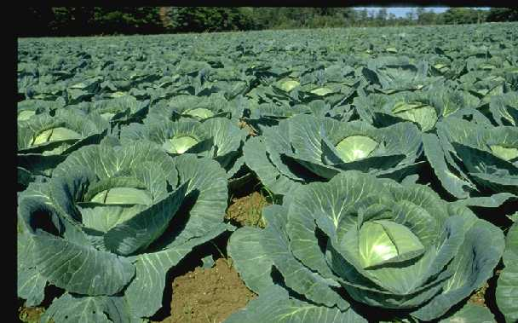
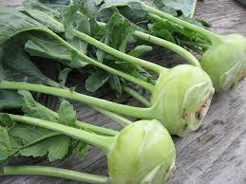
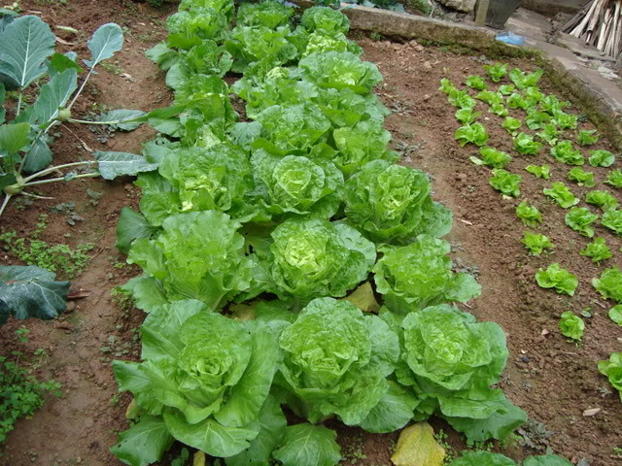
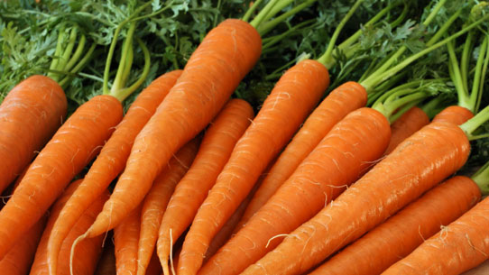
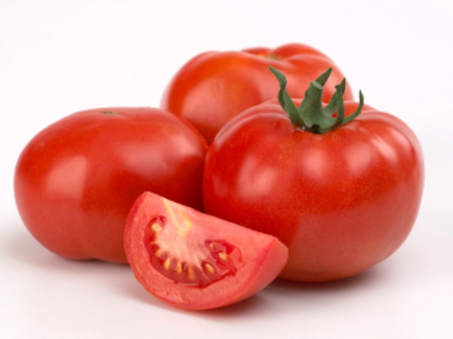
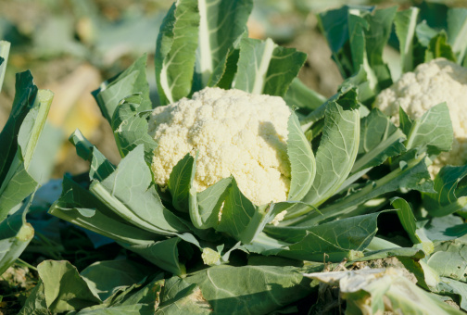
- Kể tên các lọai rau xứ lạnh được trồng ở đồng bằng Bắc Bộ.
Bắp cải
Su hào
Xà lách
Xà lách
Cà rốt
Cà chua
Súp lơ

Slide 33
Thời tiết lạnh vào mùa đông ở đồng bằng Bắc Bộ:
- Thuận lợi: Trồng được nhiều loại rau xứ lạnh
- Khó khăn: Làm ảnh hưởng xấu tới cây trồng vật nuôi.(Cây trồng, vật nuôi có thể bị chết do quá lạnh.)
Thời tiết lạnh vào mùa đông ở đồng bằng Bắc Bộ có thuận lợi và khó khăn gì cho cây trồng, vật nuôi ở đây?

Slide 34
Em nêu một số cách bảo vệ cây trồng,vật nuôi vào mùa đông.
Một số cách bảo vệ cây trồng, vật nuôi vào mùa đông là: Che gió ruộng mạ,ủ ấm gốc cây bằng rơm,rạ. Sưởi ấm cho gia súc, gia cầm, chuồng nuôi gia súc, gia cầm phải kín gió.

Slide 35
GHI NHỚ
Nhờ có đất phù sa màu mỡ, nguồn nước dồi dào, người dân có nhiều kinh nghiệm trong sản xuất nên đồng bằng Bắc Bộ đã trở thành vựa lúa lớn thứ hai của cả nước. Đây cũng là vùng trồng nhiều rau xứ lạnh, nuôi nhiều lợn và gia cầm.

Slide 36
Trò chơi
Thử tài đoán chữ

Slide 37

1. Đồng bằng Bắc Bộ được mệnh danh là ................. lớn thứ hai của cả nước.
vựa lúa
3
1
6
10
7
5
4
Hết giờ
2
8
9

Slide 38
2.Đồng bằng Bắc Bộ là vùng trồng nhiều ......... xứ lạnh.
rau
3
1
6
10
7
5
4
Hết giờ
2
8
9

Slide 39
3. đồng bằng Bắc Bộ đã trở thành…… lớn thứ hai của cả nước.
vựa lúa
3
1
6
10
7
5
4
Hết giờ
2
8
9

Slide 40
4. Đây cũng là vùng trồng nhiều rau xứ lạnh, nuôi nhiều lợn và ………
gia cầm.
3
1
6
10
7
5
4
Hết giờ
2
8
9

Slide 41
GHI NHỚ
Nhờ có đất phù sa màu mỡ, nguồn nước dồi dào, người dân có nhiều kinh nghiệm trong sản xuất nên đồng bằng Bắc Bộ đã trở thành vựa lúa lớn thứ hai của cả nước. Đây cũng là vùng trồng nhiều rau xứ lạnh, nuôi nhiều lợn và gia cầm.

Slide 42
Củng cố - Dặn dò
- Ôn lại bài vừa học.
- Xem trước bài tiết sau.
VỀ NHÀ
Học bài và xem trước bài : TÂY NGUYÊN
( sgk trang 82 )

Slide 43

Chúc các em
luôn học tốt nhé!

